Slide 1

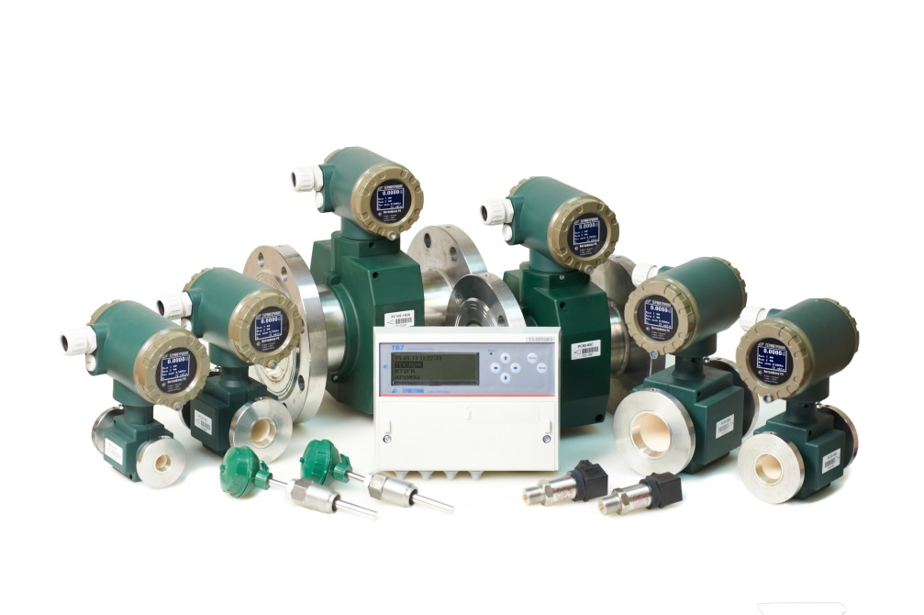



www.termotronic.ru
ООО «ТЕРМОТРОНИК»
Решения для узлов учета
с малой тепловой нагрузкой
ООО «ТЕРМОТРОНИК», 193318, Санкт-Петербург, ул. Ворошилова, д. 2

Slide 2

Компания
2
ООО «ТЕРМОТРОНИК» – инновационное приборостроительное предприятие. Занимает активную позицию в направлении популяризации идеи эффективного использования ресурсов и внедрения современных технологий в области их учета и регулирования.
Основано 4 февраля 2011 года при участии крупного российского холдинга «Торгово-промышленная группа «ТАЙПИТ»
Миссия компании – предоставление заказчикам первоклассного обслуживания в течении всего жизненного цикла продукции

Slide 3
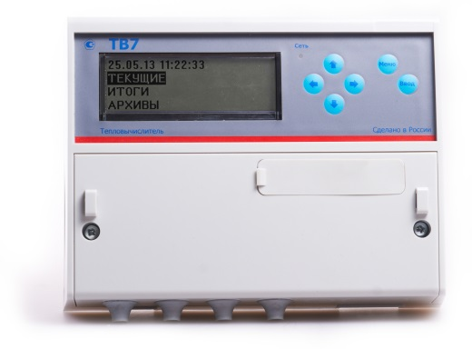
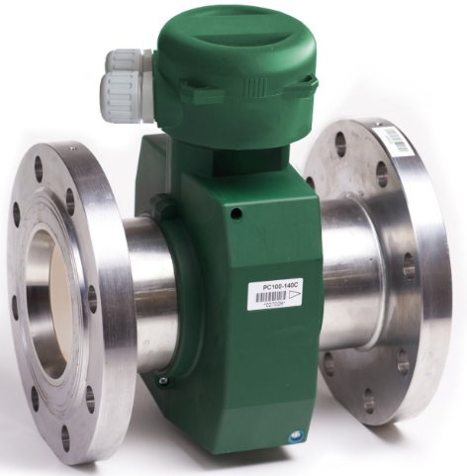
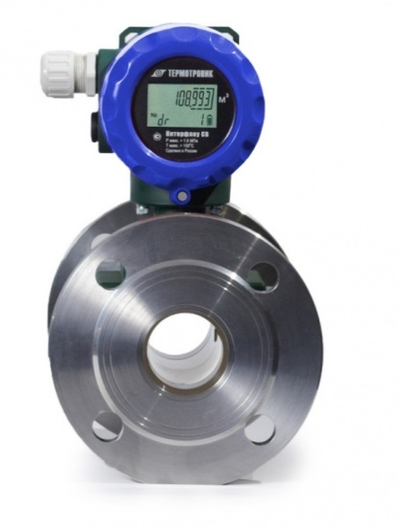
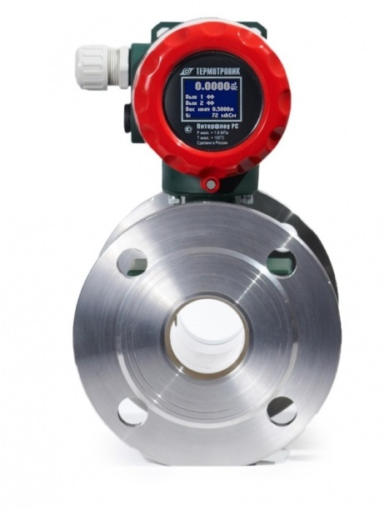
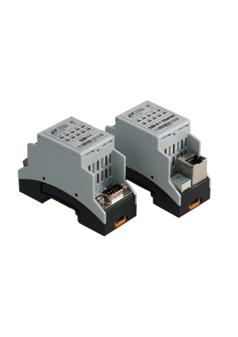
Продукция
3
ПРОДУКЦИЯ ООО «ТЕРМОТРОНИК»
ООО «ТЕРМОТРОНИК» производит самое высокотехнологичное, современное, удовлетворяющее всем нормативам и правилам оборудование для учета энергоресурсов:
Электромагнитные расходомеры «Питерфлоу РС» и «Питерфлоу СВ» «Питерфлоу К»
Тепловычислители «ТВ7»
Теплосчетчики «Т34М»
Регистраторы АДИ

Slide 4

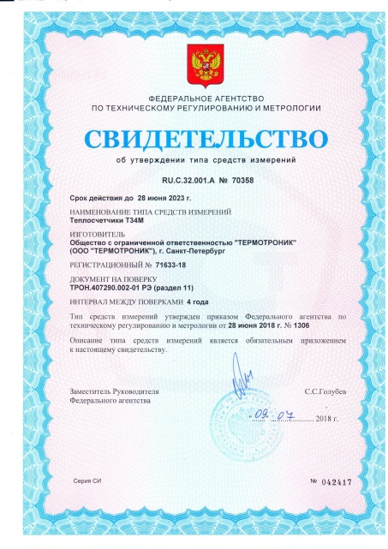
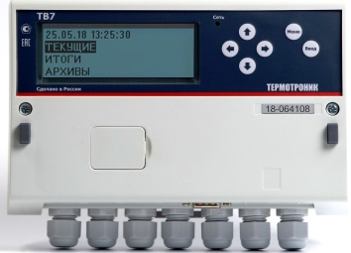
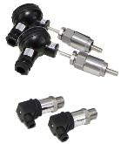
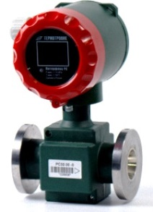
Т34М
4
ТЕПЛОСЧЕТЧИК Т34М
Теплосчетчики Т34М являются комбинированными средствами измерений, состоящими из функциональных блоков – средств измерений утвержденного типа: тепловычислителя ТВ7 или ТВ7 исполнения М, преобразователей расхода (расходомеров, счетчиков), термопреобразователей сопротивления и их комплектов, преобразователей давления.
Термопреобразователи сопротивления
и их комплекты
Расходомеры-счетчики
Преобразователи давления
Паспорт на ТС
Тепловычислитель ТВ7М лайт

Slide 5
Преимущества Т34М
5
ПРЕИМУЩЕСТВА ТЕПЛОСЧЕТЧИКА Т34М
Использование электромагнитных расходомеров с L-каналом для учета особо малых расходов
Полноценная система диагностики датчиков расхода (контроль пустой трубы, загрязнение электродов и т.д.)
Контроль работоспособности каждого датчика расхода и целостность линий связи (согласно ПП РФ № 1034)
Возможность съема информации на SD-карту, накопитель USB-ППД или смартфон c ОС Android
Канал датчиков расхода из высококачественной нержавеющей стали
Индикация результатов измерений, диагностики и параметров настройки на индикаторе датчика расхода
Надежная защита от несанкционированного доступа

Slide 6

Т34М для УУТЭ до 0,2 Гкал
7
РЕШЕНИЕ ДЛЯ УУТЭ С ТЕПЛОВОЙ НАГРУЗКОЙ МЕНЕЕ 0,2 ГКАЛ НА БАЗЕ Т34М
Теплосчетчики с датчиками давления
Диапазоны расхода
ДУ20: 0,0,04-6,0 м3/час
ДУ32: 0,10-15,0 м3/час
Термопреобразователи сопротивления
и их комплекты
Тепловычислитель ТВ7-04.1М
или ТВ7-04М (для двух контуров)
с блоком питания в комплекте
Преобразователи давления
(питание от ТВ7М)
Питерфлоу РС, Питерфлоу К
с L-каналом
Паспорт на ТС

Slide 7


Т34М для УУТЭ до 0,2 Гкал
8
РЕШЕНИЕ ДЛЯ УУТЭ С ТЕПЛОВОЙ НАГРУЗКОЙ МЕНЕЕ 0,2 ГКАЛ НА БАЗЕ Т34М
Теплосчетчики с одним расходомером
Диапазоны расхода
ДУ20: 0,0,04-6,0 м3/час
ДУ32: 0,10-15,0 м3/час
Комплект термопреобразователей
Тепловычислитель ТВ7-01М
Питерфлоу К
с L-каналом
Паспорт на ТС

Slide 8
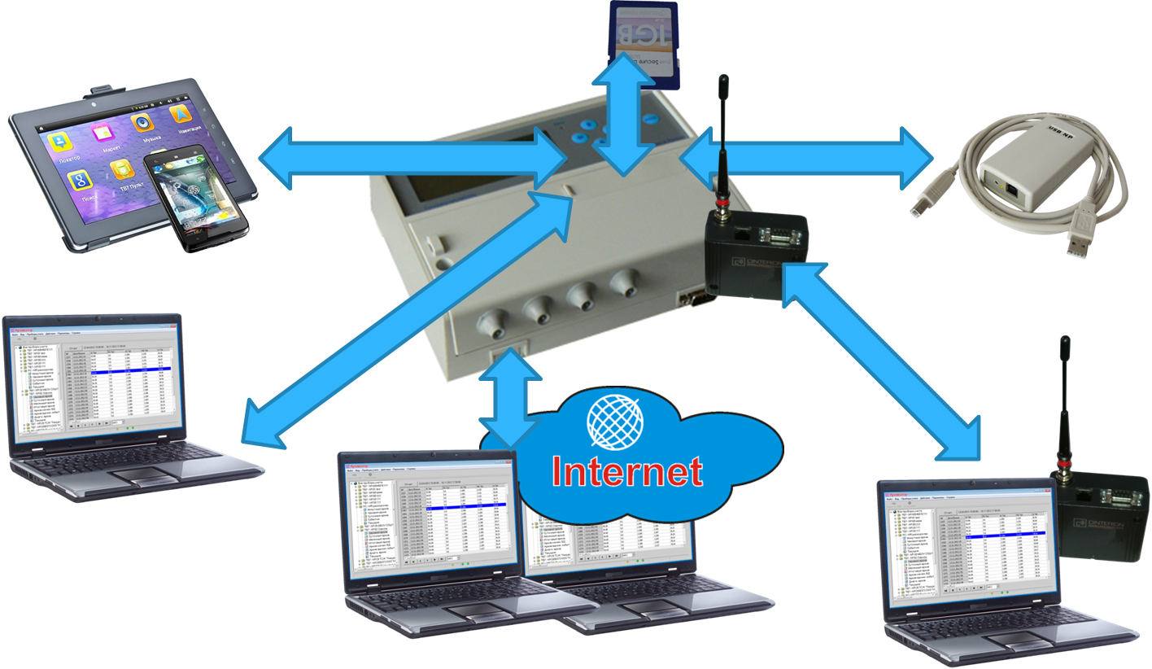
Считывание данных с ТВ7
9
ВАРИАНТЫ СЧИТЫВАНИЯ ДАННЫХ С ТВ7
Планшет, телефон
с ОС Android
SD-карта
Пульт переноса данных
GSM/GPRS
Прямое соединение по USB
Ethernet/Internet

Slide 9
Цены
10
СПЕЦИАЛЬНЫЕ ЦЕНЫ НА КОМПЛЕКТ (руб. без НДС)
ДУ | Наличие датчиков давления | 2х трубная система (с одним РС) | 2х трубная система (с двумя РС)
 |  | Без ГВС | Без ГВС
20 | Без ДД | 25900 | 38700
 | ДД | 31700 | 44700
32 | Без ДД | 26900 | 40900
 | ДД | 32900 | 46600
СОСТАВ КОМПЛЕКТА
Тепловычислитель ТВ7М с блоком питания
Электромагнитные расходомеры Питерфлоу РС (питание до двух РС от одного блока питания)
Исполнение Питерфлоу РС с L-каналом.
Термопреобразователи с гильзами и бобышками (производство НПП ПРОМА)
Датчики давления (производство НПП ПРОМА, питание от ТВ7М)

Slide 10
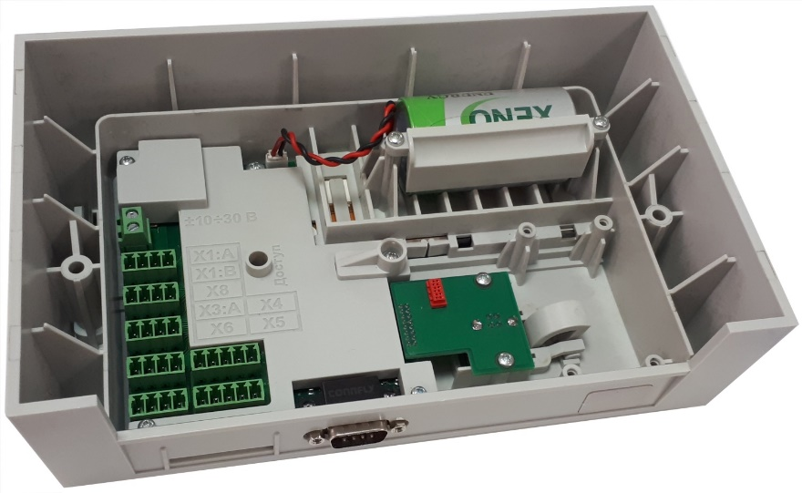
11
Тепловычислители ТВ7м лайт

Slide 11

Спасибо за внимание!
Тел.: +7 (812) 326-1050
Факс.: +7 (812) 326-1090 доб.2217
zakaz@termotronic.ru
support@termotronic.ru
www.termotronic.ru
ООО «ТЕРМОТРОНИК»
193318, Санкт-Петербург,
ул. Ворошилова, д. 2, литер А, помещение 211/2

